Slide 1
ترجمه کتاب پرسمن
استاد راهنما : دکتر نور حسینی
بازنگری توسط اقبال حیدری

Slide 2
فصل 14 : تکنیک های تست نرم افزار
آزمون پذیر بودن
قابل اجرا بودن – نرم افزار به راحتی اجرا شود
مشاهده پذیری – نتایج نمونه ورودی ها به سادگی قابل مشاهده باشد.
قابلیت کنترل – درجه ای که آزمون می تواند حودکار و بهینه شده باشد.
قابل تجزیه بودن – آزمون نرم افزار قابل تجزیه به قسمت های جداگانه باشد.
سادگی – کاهش پیچیدگی معماری و منطق برای ساده سازی آزمون
پایداری – تعدادی تغییر در طول پروژه رخ می دهد.
قابل فهم – مریوط به طراحی

Slide 3
آزمون خوب کدام است؟
یک آزمون خوب احتمال زیادی برای پبدا کردن خطا دارد.
یک آزمون خوب حشو ندارد.
یک آزمون خوب باید بهترین نوع باشد.
یک آزمون خوب نباید خیلی ساده و یا خیلی پیچیده باشد.

Slide 4
طراحی نمونه آزمون
هدف : کشف کردن خطاها
ملاکها : به صورت کامل
قیود : با کمترین مصرف هزینه و زمان

Slide 5
Exhaustive Testing
loop < 20 X
14
There are 10 possible paths! If we execute one
test per millisecond, it would take 3,170 years to
test this program!!

Slide 6
آزمون جامع
در این شکل 10مسیر مختلف وجود دارد!
اگر هر تست در زمان 1میلی ثانیه انجام شود،
تست کامل این برنامه حدود 3170 سال طول خواهد کشید.
loop < 20 X

Slide 7
آزمون انتخابی
مسیر انتخابی
loop < 20 X

Slide 8
Software Testing
white-box
methods
black-box
methods
Methods
Strategies

Slide 9
آزمون نرم افزار
روش های white-box
روش های black-box
روش ها
استراتژی ها

Slide 10

آزمون white-box
اطمینان از اینکه همه دستورات و شرط ها حداقل یک بار اجرا می شوند،
هدف ما است.

Slide 11
چرا پوشش همه دستورات
وجود خطا های منطقی و مفروضات غلط در مسیر
همواره نسبت عکس با احتمال اجرای آن مسیر دارند
ما اغلب بر این باوریم که بعضی مسیرها احتمال اجرا ندارند؛
در حقیقت این واقعیت شهودی است.
خطا های چاپی به صورت رندم هستند، این احتمال وجود دارد که مسیر های تست نشده حاوی آنها باشند

Slide 12
مبنای آزمون مسیر
در ابتدا پیچیدگی حلقوی را محاسبه می کنیم :
تعداد تصمیمات ساده + 1
یا
تعداد فضاهای بسته + 1
در این مثال V(G) = 4

Slide 13
پیچیدگی حلقوی
برخی مطالعات صنعتی نشان داده است که V(G) بیشتر برابر احتمال خطای بیستر است.
ماژول
V(G)
ماژول ها در این قسمت در معرض خطای بیشتری هستند

Slide 14
مبنای آزمون مسیر
در ادامه مسیرهای غیر وابسته را مشخص می کنیم :
1
وقتی V(G) =4 ، چهار مسیر وجود دارد.
2
مسیر 1: 1،2،3،6،7،8
3
4
مسیر 2: 1،2،3،5،7،8
5
6
مسیر 3: 1،2،4،7،8
مسیر 4: ،7،8،...،1،2،4،7،2،4
7
8
در آخر نمونه آزمون هایی را ایجاد می کنیم برای امتحان این مسیر ها

Slide 15
نکات مبنای آزمون مسیر
به فلوچارت نیازی نیست اما شکل برای دنبال کردن مسیرهای برنامه مفید است

Slide 16
ماتریس های گراف
یک ماتریس گراف یک ماتریس مربعی است که انداره آن برابر تعداد نود های گراف است.
هر سطر و هز ستونی متناظر است با یک نود مشخص، و مقادیر ماتریس متناظر است با وجود ارتباط بین نود ها.
با اضافه کردن یک ”Link weight“ به هر مقدار ماتریس، گراف ماتریس می تواند به ابزاری قدرتمند برای ارزیابی ساختار کترل برنامه تبدیل شود

Slide 17
آزمون کنترل ساختار
آزمون شرط - یک روش طراحی نمونه آزمون که شرط های منطقی موجود در برنامه را امتحان می کند
آزمون جریان داده – بر اساس مکان تعریف و استفاده متغیر ها در برنامه مسیر آزمون را انتخاب مر کند.

Slide 18
آزمون حلقه
حلقه ساده
حلقه تو در تو
حلقه های
متصل شده
حلقه های بدون ساختار

Slide 19
آزمون حلقه – حلقه ساده
کمترین شرط ها – حلقه ساده
حلقه ها را کلاً کنار بگذارید
فقط یک بار عبور از حلقه
دو عبور از حلقه
M عبور از حلقه (m<n)
(n+1), n, (n-1) عبور از حلقه
وقتی n بیشترین مقدار مجاز عبور است.

Slide 20
آزمون حلقه – حلقه های تودرتو
حلقه های تو در تو
از داخلی ترین حلقه شروع می کنیم. و همه پارمتر حلقه های دیگر را با مقدار کمترینشان ست مس کنیم.
زمانی که دیگر حلقها ها را در مقدار کمترینشان نگه داشتیم، حلقه درونی را به ازای کمترین، کمترین +1 تا بیشترین -1 و
بیشترین تست می کنیم.
روی یک حلقه حرکت کنید و آن را برای پله دوم ست کنید.بقیه متغیر ها را در مقادیرشان نگه دارید.
این مرحله را ادامه دهید تا خارجی ترین حلقه تست شود.
حلقه های متصل به هم
اگر حلقه ها با خم ارتباط ندارند با آنها همانند حلقه های ساده برخوزرد نمایید. وگر نه باآنها همانند حلقه های
تو در تو برخورد نمایید.
برای مثال شمارنده(شماره) آخرین دور حلقه اول برای مقدار دهی اولیه حلقه دوم استفاده شود.

Slide 21
آزمون Black-box
نیاز ها
خروجی
ورودی
رخداد ها

Slide 22
آزمون Black-box
_{چگونه صحت کارکرد آزموده میشود؟}
چگونه بازدهی و رفتار سیستم آزموده می شود؟
چه کلاسهایی به عنوان ورودی باعث نمونه آزمون خوب می شود؟
آیا سیستم حسایست خاصی به برخی از مقادیر ورودی دارد؟
چگونه مرزهای یک کلاس داده مجزا می شوند؟
چه حجم و آهنگی از داده را سیستم میتواند تحمل کند؟
ترکیب های خاص از داده چه تأثیری بر عملکرد سیستم خواهد داشت؟

Slide 23
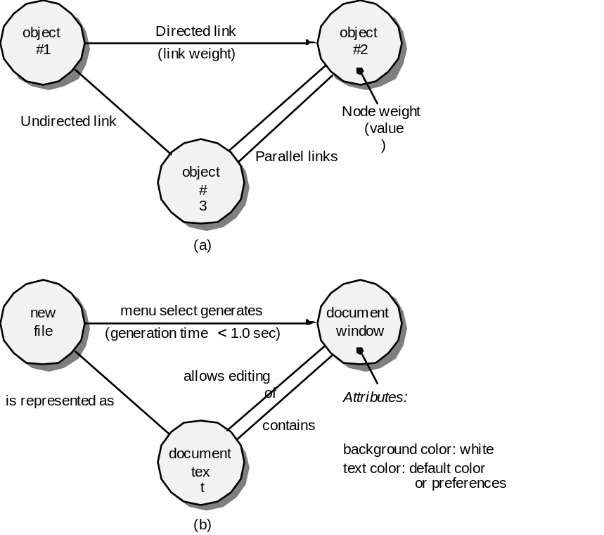
روش های Graph-Based
برای درک موجدیت های که در نرم افزار مدل می شوند و روابطی که بین آنها وجود دارد
در این زمینه ما Object(موجودیت) را در وسیع ترین مفهوم ممکن در نظر می گیریم.
و همه موجودیت های داده ای (data objects)، اجزای سنتی(traditional component) و عناصر شیئ گرا را در بر می گیرد.

Slide 24
برابری قسمت بندی
فرمت خروجی
FK
input
درخواست های کاربر
mouse
picks
prompts
data

Slide 25
آنالیز مقادیر مرزی
user
queries
output
formats
FK
input
mouse
picks
data
prompts
output
domain
input domain

Slide 26
آزمون مقایسه ای
فقط در موقعیت هایی استفاده می شود که قابلیت اطمینان سیستم خیلی بحرانی و مهم است.
تیم های مختلف مهندسی نرم افزار ورژن های غیر وابسته ای از یک برنامه را با خصوصیت های یکسان توسعه می دهند.
هر ورژن می تواند با داده های آزمون یکسانی آزموده شود برای اطمینان از تأمین خروجی یکسان.
سپس همه ورژن ها به صورت موازی به اجرا در می آیند و نتایج به صورت real-time مقاسیه می شوند برای اطمینان از همسانی و پایداری.

Slide 27
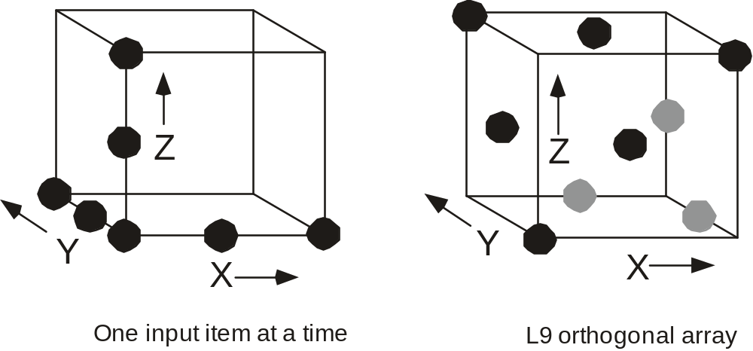
آزمون آرایه قائم
برای مواقعی استفاده می شود که تعداد پارامتر های ورودی کم هستند و مقداری که هر کدام از آنها می گیرند کران دار است.

Slide 28
OOT – طراحی نمونه آزمون(test case)
Berard دیدگاه زیر را ارائه داد :
1. هر نمونه تست باید به صورت واحد مشخص شود و باید به صورت کاملاً واضح به کلاس بپیوندد.
2. هدف تست باید بیان شود.
3.لیستی از مراحل آزمون باید آماده شود و شامل موارد زیر باشد.
الف. لیستی از مراحل مشخص که یک object باید تست شود.
ب. ایجاد لیستی از پیام ها و عملیاتی که باید به عنوان خروجی آزمون
ج. لیستی از استثنا ها که هنگام تست یک object ممکن است اتفاق بیفتد.
د. لیستی از شرایط خارجی

Slide 29
متد های تست
آزمون fault-based
  آزمون گر به دنبال خطاهای احتمالی است. برای مشخص کردن وجود خطا نمومه آزمون طراحی می شود برای آزمودن کد.
آزمون کلاس و سلسله مراتب کلاس
  وراثت نیاز به آزمون کامل برای همه کلاس ها را مرتفع نمی کند.در واقع می تواند فرایند آزمون را پیچیده کند.
طراحی آزمون Scenario-Based
  این آزمون بر اساس اینکه کاربر چه می کند طراحی می شود.

